Slide 1
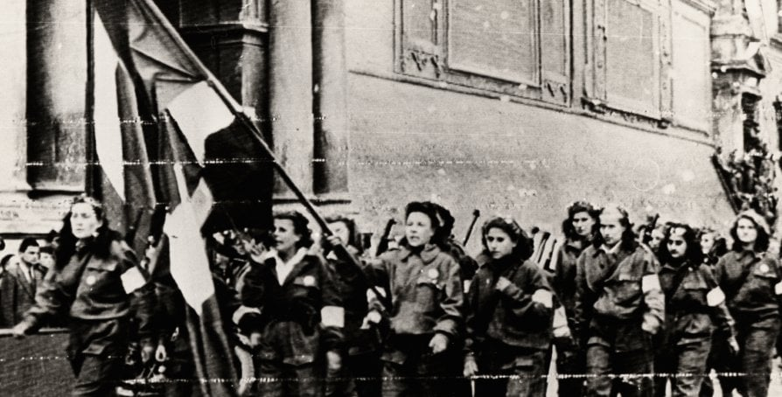
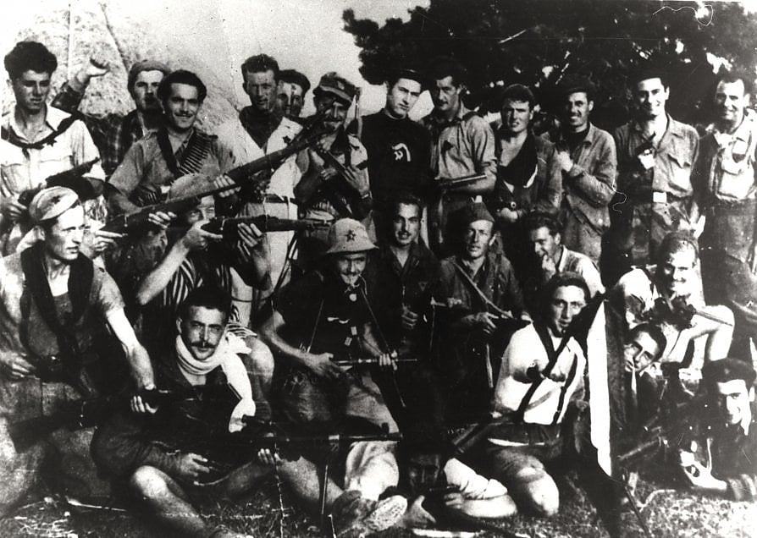
La resistenza italiana

Slide 2
Quei venti mesi che cambiarono l’Italia
Trovate l’italiano per:
push
military draft evader
side by side
support
fighters
courier/woman who carried goods
Rready to give
ties/bonds
drifting/no clear direction
to adhere to
swept up/collected
reprisal
Launch
Hangings
bloody

Slide 3
Quei venti mesi che cambiarono l’Italia
Trovate l’italiano per:
push la spinta
military draft evader renitenti (alla leva)
side by side fianco a fianco
Support il sostegno
Fighters combattenti
couriers/women who carried goods staffette
Ready to give pronte a dare
ties/bonds vincoli
drifting/no clear direction allo sbando
to adhere to aderire
swept up/collected rastrellate
Reprisal rappresaglie
Launch avviano
Hangings impiccagioni
Bloody sanguinose

Slide 4
Traduciamo!
Traducete in inglese da:
Dall’armistizio dell’8………
Fino a:
Di fare una propria scelta
Prima pagina del articolo

Slide 5
Delle domande….
Cos’era la resistenza in Italia?
Chi erano i partigiani?
3. Quali tipi di persone erano coinvolti in questi gruppi?
4. Secondo te, le donne erano importanti per la Resistenza?
5. Perché alcuni credono che i partigiani siano stati dei veri protagonisti nella liberazione dell’Italia?

